Slide 1
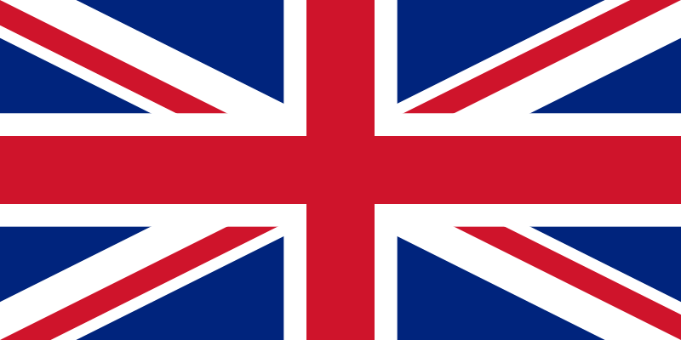
Велика Британія

Slide 2
Велика Британія - повна назва: Сполучене Королі́вство Великої Британії та Північної Ірландії, (англ.United Kingdom of Great Britain and Northern Ireland);скорочено: Сполучене Королівство, відома також як Британія,Великобританія або й А́нглія) — суверенна держава, розташована біля північно-західного узбережжя континентальної Європи. Територія Сполученого Королівства включає острів Великобританія, частину острова Ірландія та численні невеликі острови.

Slide 3
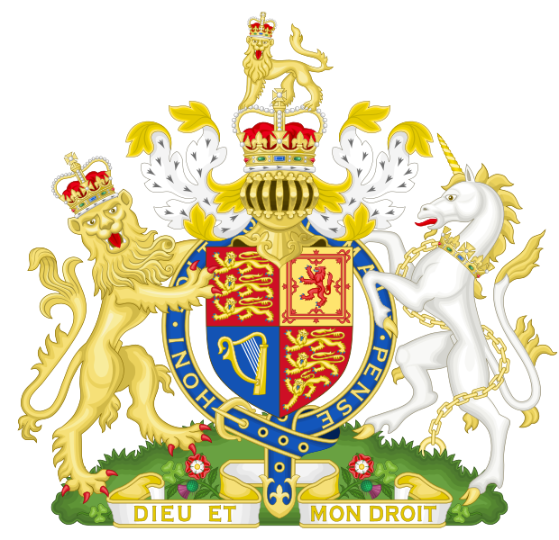
Герб Великої Британії

Slide 4
Північна Ірландія — єдина частина Сполученого Королівства, що має суходільний кордон з іншою суверенною країною — Республікою Ірландією. Всі інші кордони є водними: Сполучене Королівство оточене Атлантичним Океаном, Північним морем, протокою Ла-Манш та Ірландським морем.

Slide 5
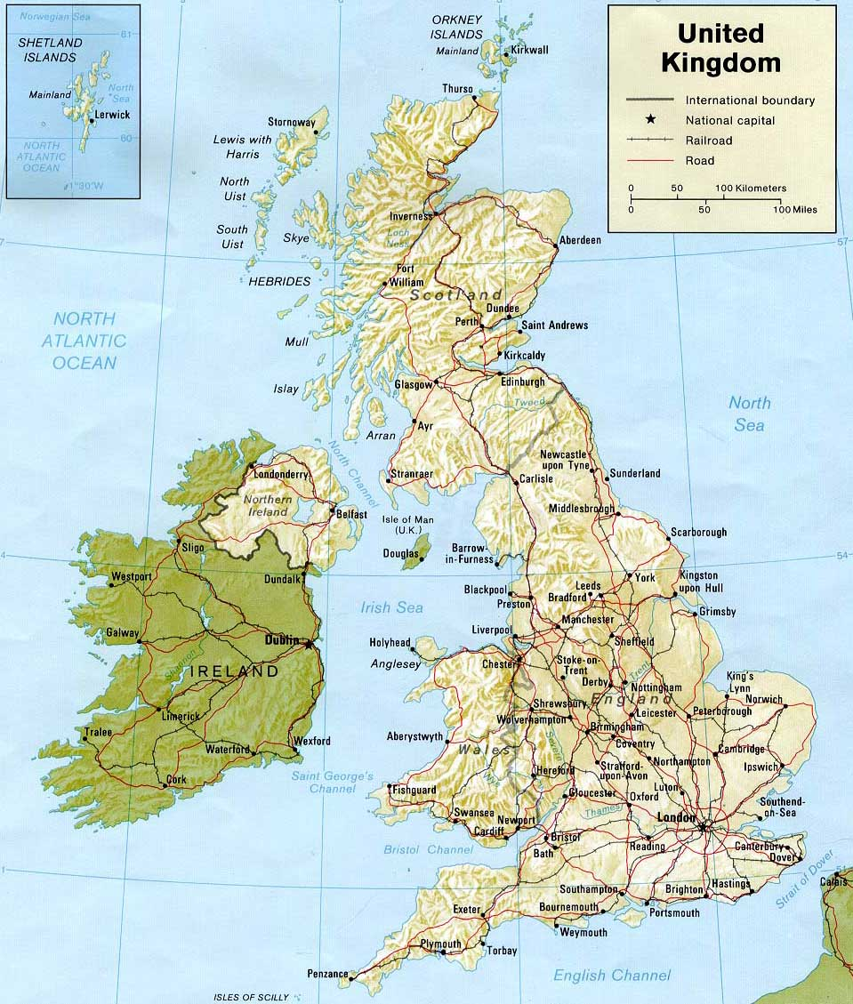

Slide 6
Сполучене королівство — конституційна монархія, яку очолює король або королева. Під конституцією розуміється сукупність різних документів, що регулюють питання конституційного характеру. Сюди належать статути або акти парламенту.

Slide 7
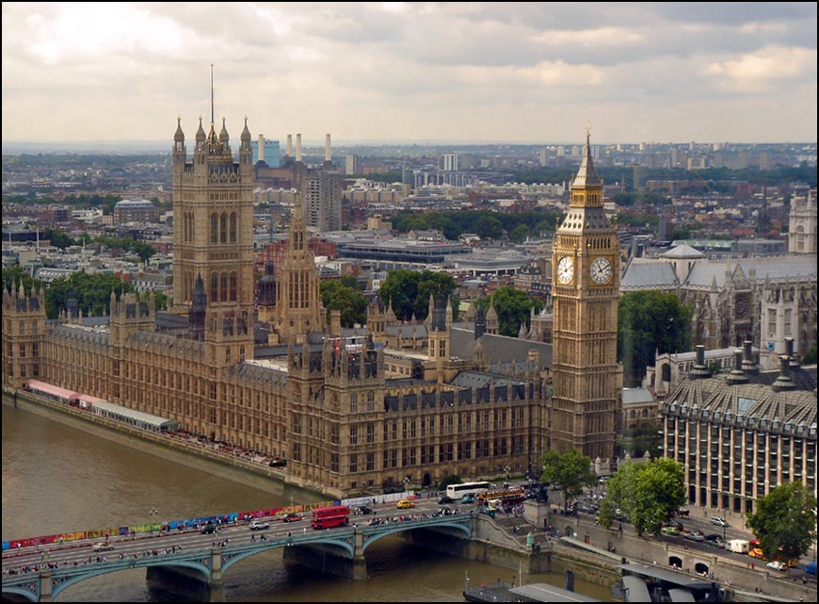

Slide 8
Велика Британія — одна з найбільш економічно високорозвинених індустріальних країн світу.
Провідна економіка у сфері фінансових послуг, фармакологічної і військової промисловості. Стабільні ТНК. Високоточні технології і хайтек (телекомунікації і біотехнології). Видобуток нафти і газу з Північного моря. Інновації в розробках програмного забезпечення. Гнучкі умови праці. Успішно уловлює тенденції в зниженні курсів валют. Низьке безробіття (у 2004 р. 4%).
Основні галузі промисловості: машинобудівна, електрообладнання та автоматика, корабле- та авіабудівна, електроніка, металургія, хімічна, вугільна, нафтова, паперова, харчова, текстильна, легка промисловість. Розвинуті всі види сучасного транспорту.

Slide 9
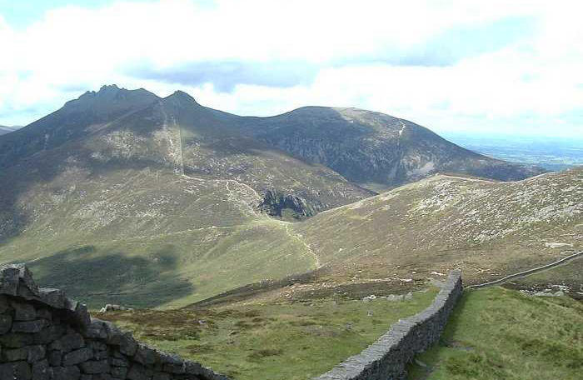
Гори та кам'яний мур в Північній Ірландії

Slide 10
Сполучене Королівство відрізняється, навіть серед країн західної Європи, малою долею населення (близько 2%), зайнятого в сільському господарстві. Британське сільське господарство інтенсивне та комерційне, з високим рівнем механізації. Його підтримка спочатку національною політикою, а згодом і Єдиною сільськогосподарською політикою (ЄСП) ЄС, призвела до того, що продуктивність виробництва деякої сільськогосподарської продукції перевищила попит. Зайнятість в сільському господарстві поступово знизилася, а, із запровадження політики скорочення надлишків, ця тенденція, ймовірно, продовжуватиметься.

Slide 11
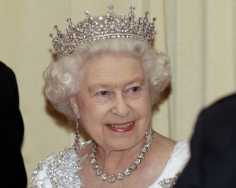
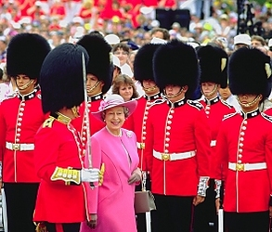
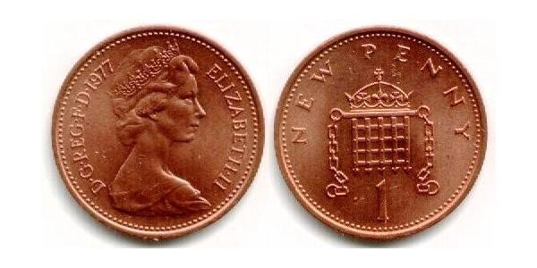
Королева Великої Британії

Slide 12
Сполучене Королівство має відносно обмежені запаси економічно цінних мінеральних ресурсів. Тут видобувають деякі важливі метали, в особливості олово, яке забезпечує місцевий попит наполовину, і цинк. Є достатні постачання неметалічних мінералів, зокрема піску, гравію, вапняку, доломіту, крейди, сланцю, бариту, тальку, глини і глинистого сланцю.
Британія має більше важливих енергетичних ресурсів, ніж більшість інших країн Європейського Союзу, в особливості нафту, природний газ, і вугілля.

Slide 13
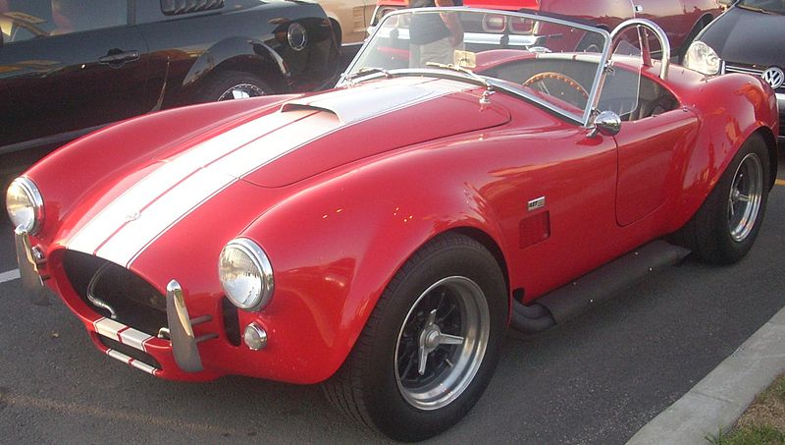
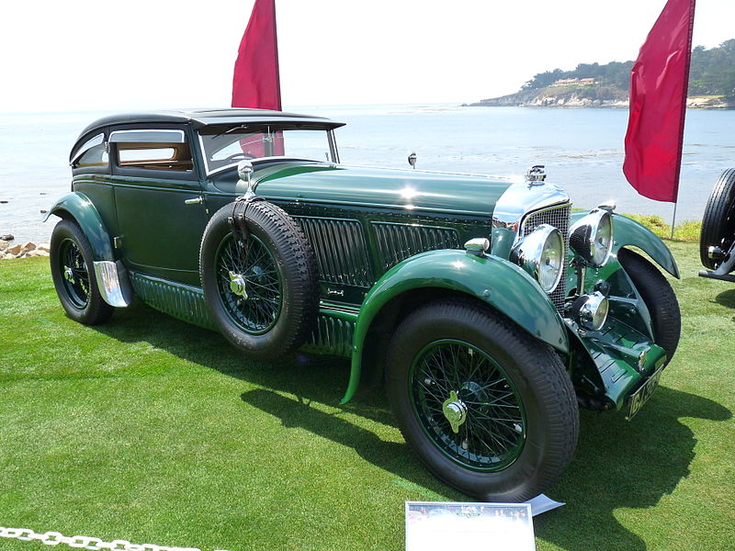
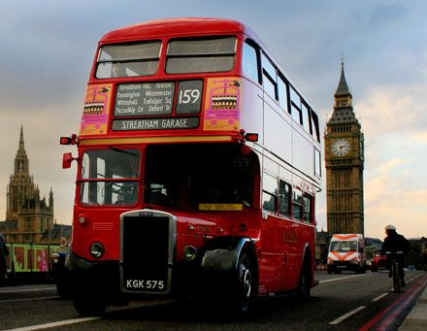
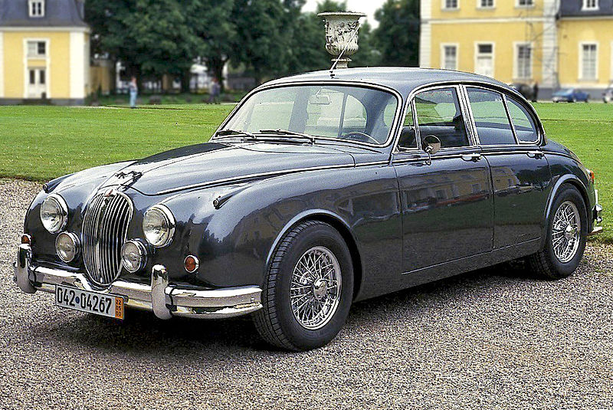

Slide 14
Дякуємо за увагу !
Підготували
Учні 6(10)-А класу
Лихач Ігор
Могилецька Уляна

